Slide 1
家庭ごみ有料化について
東洋大学教授 山谷修作

Slide 2
講演内容
１．「見える化」としてのごみ有料化
２．家庭ごみ有料化の現状
３．有料化への合意形成
４．減量効果は出ているか
５．有料化導入時の課題
６．有料化はごみ減量の推進力
Notes:
1
1

Slide 3
１．「見える化」としてのごみ有料化
「見える化」とは、取り組みの状況やその問題点が見えるようにしておく工夫のこと＝可視化
見える化 見えない化
ごみ減量の ごみ減量の
推進 阻害

Slide 4
ごみについて見えていないこと
■排出するごみそのもの
■排出するごみについての情報
・ごみの正しい排出方法
・排出するごみの資源化可能性と資源化ルート
・排出するごみの環境負荷
・排出するごみの処理費用
「家庭ごみ有料化システムのもとで、ごみ処理費用の適正な負担を通じて、市民がコスト意識を持つことが重要」

Slide 5
「可視化」による「認識」から、「行動」へ
結び付ける「きっかけ」や「インセンティブ」
可視化 認識
きっかけ 行動のラグ
インセンティブ 行動
認識のラグ

Slide 6
「可視化」、「インセンティブ」創出手法としてのごみ有料化
有料化でコストを「可視化」し、「インセンティブ」を創出することの効果
１．ごみ減量・リサイクル推進への誘因を提供できる
２．ごみ処理費負担の公平性を確保できる
３．ごみ減量・リサイクルへの関心や意識が高まる
４．ごみ処理を効率化できる
５．手数料収入を活用して住民のごみ減量への取り組みを支援できる
5
Notes:
5

Slide 7
家庭ごみ有料化とは何か
有料化とは
・ごみの収集・処理について、市町村に収入をもたらす従量制の手数料を徴収すること
・手数料を含まない指定袋制は有料化ではなく、ごみそのものを「可視化」し、分別を適正化するための制度的工夫
有料化のしくみ
・手数料を含む有料指定袋を小売店で購入してごみを排出
・複数容量種の袋を販売、減量に伴い小袋に切替え可能
・手数料収入は、ごみ減量の支援やごみ処理に充当
・清掃活動支援や社会的減免措置

Slide 8
３Ｒの取り組みを促進する手法としての家庭ごみ有料化のイメージ
発生・排出抑制
資源物
資源物
資源化
可能物
ごみ
ごみ
有料化前
有料化後
Notes:
7
7

Slide 9
有料化に対応した市民の発生抑制行動
多摩市民アンケート調査（2011）
Notes:
8

Slide 10
２．家庭ごみ有料化の現状
２０１６年１２月現在
全国８１３市区（７９０市＋東京２３区）
うち家庭ごみの有料化都市４６０市
・有料化実施率５６．６％
手数料制度
単純従量制 ４３５市
単純にごみの排出量に応じて課金する方式
超過量従量制 ２５市
排出するごみが一定量を超えると有料になる方式、または一定量を超えると料率がより高くなる方式
・手数料体系別には単純従量制が９割以上
Notes:
9
9

Slide 11
全国市区のごみ有料化実施率推移
（694市区）
（735市区）
（802市区）
（806市区）
（809市区）
（813市区）
Notes:
10

Slide 12
年代別の有料化市数推移
２０１６年１２月集計
Notes:
11

Slide 13
大袋価格帯別市数：単純従量制
２０１６年１２月集計
Notes:
12

Slide 14
全国市区町村の有料化実施状況
（２０１６年１２月現在）
 | 総 数 | 有料化数 | 有料化実施率
市区 | ８１３ | ４６０ | ５６．６％
町 | ７４５ | ５１８ | ６９．５％
村 | １８３ | １２０ | ６５．６％
市区町村 | １７４１ | １０９８ | ６３．１％
Notes:
13
13

Slide 15
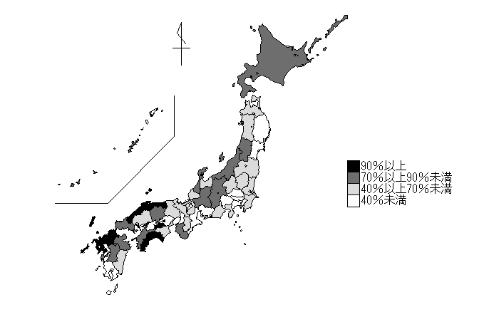
全国の有料化実施状況（自治体比率）
（２０１６年１２月）
有料化自治体の比率：６３％
県内自治体の有料化実施率

Slide 16
全国の有料化実施状況（人口比率）
（２０１６年１２月）
有料化の人口比率：４１％
県別の有料化人口比率
県内の有料化人口比率

Slide 17
有料化推進の背景
①３Ｒ最上位「発生抑制」の有力な手段との位置づけ
②最終処分場の埋立容量逼迫への対応
③自治体財政が厳しさを増す中でのごみ処理効率化
④近隣自治体の実施による減量実績のクラスター効果
⑤広域処理構成団体による実施の分担金インパクト
⑥経済的手法に対する住民理解・受容性の向上
（ごみの減量効果、負担の公平性）

Slide 18
厳しさ増す市区財政（歳出面）
扶助費が増加し、歳出の23.5%に
注）歳出総額に占める各費目の比率を全国813市区の加重平均で示したもの。
（出所）日経NEEDS分析。

Slide 19
有料化の近隣波及効果
（クラスター効果）
B市
C市
F村
有料化
A市
減量効果
D町
E町

Slide 20
３．有料化への合意形成
主要な有料化反対論
不法投棄の増加
分別回収・資源化の徹底が先
税の二重取り
リバウンドの発生
事業者責任が先
経済的困窮世帯の増加
Notes:
19
19

Slide 21
審議会での有料化反対意見
第３回全国都市家庭ごみ有料化調査（山谷）
Notes:
20

Slide 22
不法投棄増加論について
実際には不法投棄対策の強化により、必ずしも増えていない
戸別収集導入自治体では減少
負担の公平性確保のため防止対策の強化が必要
不法投棄対策のポイント
①不法投棄しにくい環境の整備
②早期発見・迅速対応
Notes:
21
21

Slide 23
分別回収・資源化徹底先論について
意外に進まない発生抑制
分別回収・資源化を徹底的に推進した都市の中には、資源化の急伸と比べ発生抑制が思うように進まず、資源化推進に伴うごみ処理費用の増加に直面しているケースも多く見られる
有料化に期待したい効果は、発生抑制
分別拡充だけでは、負担の公平化を図れない
Notes:
22
22

Slide 24
税の二重取り論について
住民のごみ減量、資源化や美化の取組支援に充当するなど、手数料収入を住民に還元すれば、二重取りの批判を受けることなく、減量･資源化を推進できる
有料化によってごみが減量すれば、少なくとも長期的には、その結果として処理経費の削減がもたらされ、税金負担の軽減につながる

Slide 25
リバウンド発生論について
リバウンドの定義を明確化する必要
「対有料化導入前年度比でごみが増加した」事例は、制度設計上の問題などによるレアケース
ある程度高い手数料水準の単純従量制では、リバウンドは起こりにくい
■手数料水準を引き上げたケース
北九州市、宗像市、多治見市、青梅市、東根市など
■超過量従量制→単純従量制の見直しをしたケース
長野市、三原市、岸和田市、池田市、守山市、御殿場市など
Notes:
24
24

Slide 26
事業者責任先論について
生産や販売に伴う事業者責任の確立は重要な課題
事業者が生産・販売する製品を購入する側の消費者にも、使用後に発生させる廃棄物について排出者としての責任がある
ごみ有料化に対応した住民のリフューズ、リデュース行動は生産者や販売業者にフィードバックされ、簡易包装、易リサイクルなど環境配慮に対する事業者責任の強化をもたらす
排出者責任に係る有料化と事業者責任の強化は矛盾するものではない
■両者は並行して進めるべき
Notes:
25
25

Slide 27
経済的困窮世帯の増加
減量の受け皿整備状況を示し、減量への取り組みにより負担を軽減できることを説明する
減量努力をした場合の標準的な負担月額を示す
社会的配慮を要する世帯、紙おむつを必要とする幼児や障害者のいる世帯等に対する減免措置などを講じる
基本的には、経済的困窮世帯への対策は、福祉関連施策として担当部課において実施する

Slide 28
手数料水準別の社会的減免実施率
（N=32）
（N=63）
（N=94）
（N=98）
（N=95）
（N=53）
注）１．2016年12月現在、２．母数＝単純従量制435市、実施市＝175市

Slide 29
４．減量効果は出ているか
２０００年度以降の家庭ごみ有料化市の減量効果集計
有料化導入前年度との比較時点
有料化翌年度の減量効果
有料化５年目の年度の減量効果
サンプル数
単純従量制 １３０市
対象ごみ
家庭系処分ごみ（可・不・粗）
家庭系ごみ排出量（処分ごみ＋資源物）
Notes:
28

Slide 30
2000年度以降有料化導入単純従量制１３０市
大袋価格水準と処分ごみの減量効果
（青：導入翌年度/赤：導入５年目）
大袋１枚の価格
10～20円台
（N=11)
30円台
（N=31)
40円台
（N=25)
50～60円台
（N=27)
70円台以上
（N=36)
平均減量率 ％

Slide 31
2000年度以降有料化導入単純従量制１３０市
大袋価格水準と家庭ごみ排出量の減量効果
（青：導入翌年度/赤：導入５年目）
大袋１枚の価格
10～20円台
（N=11)
30円台
（N=31)
40円台
（N=25)
50～60円台
（N=27)
70円台以上
（N=36)
平均減量率 ％

Slide 32
家庭ごみ有料化による減量効果
まとめ
２０００年度以降有料化導入市の減量効果を平均すると、リバウンドの傾向は見られず、減量効果は実施後も持続している
手数料水準が高いほど、減量効果は大きくなる傾向がある

Slide 33
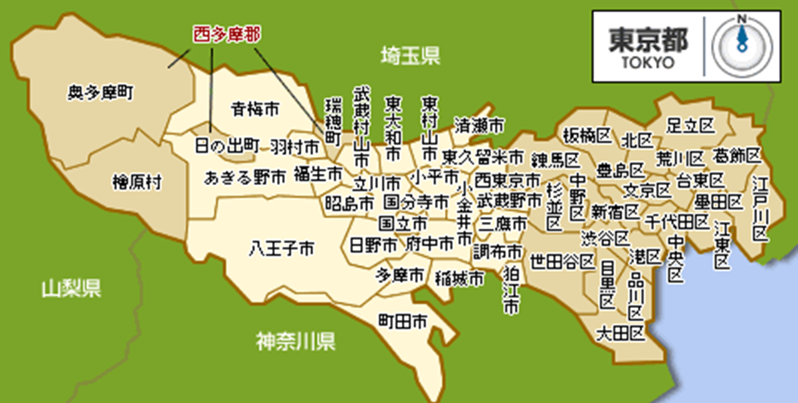
ごみ減量のトップランナーとしての多摩地域
家庭ごみ有料化を全３０市町村のうち２５市町で実施
八王子市
町田市
日野市
稲城市
東大和市
青梅市
羽村市
あきる野市
瑞穂町
福生市
東村山市
狛江市
清瀬市
調布市
小金井市
武蔵野市
昭島市
西東京市
多摩市
三鷹市
府中市
国分寺市
立川市
奥多摩町
日の出町

Slide 34
多摩地域有料化市 19市
大袋価格水準と家庭ごみ排出量の減量効果
（青：導入翌年度/赤：導入５年目）
40円台
（N=2)
60円台
（N=6)
70円台
（N=3)
80円台
（N=8)
平均減量率（％）
注）４０円台翌年度の減量率が高いのは、多摩地域において最初に有料化した青梅市で減量率が19.6％と高かったことによる

Slide 35
多摩地域有料化の驚異的な減量効果
その背後に処分場問題とヤードスティック競争意識
■対象自治体：家庭ごみ有料化実施２１市
■対象ごみ：収集ごみ（家庭系処分ごみ＋資源）
■期間と「効果」のとり方：有料化実施翌年度から２０１４年度までの有料化前年度比の平均減量率
■減量効果：7.7％～32.0％
一桁の減量率 ２市 ２０％台の減量率 １市
１０％台の減量率 １7市 ３０％台の減量率 １市
■減量率の維持・拡大（翌々年度以降のデータとれる１９市）
翌年度減量率＜２０１４年度減量率 １８市
翌年度減量率＞２０１４年度減量率 １市のみ

Slide 36
多摩自治体ごみ指標ランキング
（２０１４年度）
順位 | １人１日当たり 収集ごみ量（ｇ） |  | １人１日当たり 総ごみ量（ｇ） |  | 総資源化率（％）
１ | 府中市 | 539.7 | 小金井市 | 589.0 | 小金井市 | 52.6
２ | 立川市 | 544.4 | 府中市 | 628.7 | 国分寺市 | 45.1
３ | 東村山市 | 563.9 | 国分寺市 | 650.5 | 調布市 | 44.7
４ | 町田市 | 564.3 | 日野市 | 654.2 | 西東京市 | 43.3
５ | 多摩市 | 565.1 | 狛江市 | 658.0 | 東村山市 | 43.1
６ | 西東京市 | 569.0 | 東村山市 | 668.4 | 武蔵野市 | 40.8
７ | 日野市 | 574.2 | 清瀬市 | 670.6 | 府中市 | 40.7
８ | 稲城市 | 580.9 | 西東京市 | 671.6 | 三鷹市 | 40.3
９ | 小金井市 | 582.1 | 稲城市 | 682.0 | 立川市 | 39.9
１０ | 国分寺市 | 583.7 | 調布市 | 688.3 | 東久留米市 | 38.0

Slide 37
多摩地域を県域とみれば全国のトップランナー
■２０１４年度に日本一の地域はどこか？
１人１日当たりごみ排出量
トップ 長野県８３８ｇ
多摩地域 ７７７ｇ
リサイクル率（エコセメ、ＲＤＦ含む）
トップ 山口県 30.7％
多摩地域 37.5％
■「有料化」やエコセメント化の成果が顕著

Slide 38
５．有料化導入時の課題
①不法投棄対策
②情報流通の徹底
③ごみ減量の受け皿整備
④ 手数料収入の使途明確化
⑤収集方式の見直し
⑥資源物の有料化
⑦事業系ごみ処理手数料の適正化
⑧法的理解の整理
Notes:
37
37

Slide 39
課題① 不法投棄対策
有料化への反対理由、有料化実施の条件として住民から最も多く出される意見
有料化制度のもとでは、負担の公平性確保の観点から不法投棄対策は重要な課題
不法投棄を防止するための万全の対策が必要
不法投棄しにくい環境の整備が重要
「早期発見･迅速対応」
Notes:
38

Slide 40
有料化の前後での不法投棄量の変化
第２回全国都市調査（２００５、山谷）、N=216
Notes:
39

Slide 41
有料化導入後に実施した不法投棄対策
第４回全国調査（２０１２、山谷）

Slide 42
最も効果的な不法投棄対策
第４回全国調査（２０１２、山谷）

Slide 43
住居形態別の違反排出状況（札幌市）
 | 調査対象 集積所数 Ａ | 違反排出があった集積所数（比率） Ｂ （Ｂ／Ａ） | 違反排出ごみ数（個） Ｃ | １集積所当たり違反排出数（個） Ｃ／Ａ
戸建住宅地区 | ５１９ | ８１ （１５．６％） | ２４１ | ０．４６
共同住宅地区 | ５１８ | ２４２ （４６．７％） | ２，８６３ | ５．５３
１集積所当たりの平均利用世帯数は戸建住宅地区２２世帯、共同住宅地区３９世帯。
Notes:
42
42

Slide 44
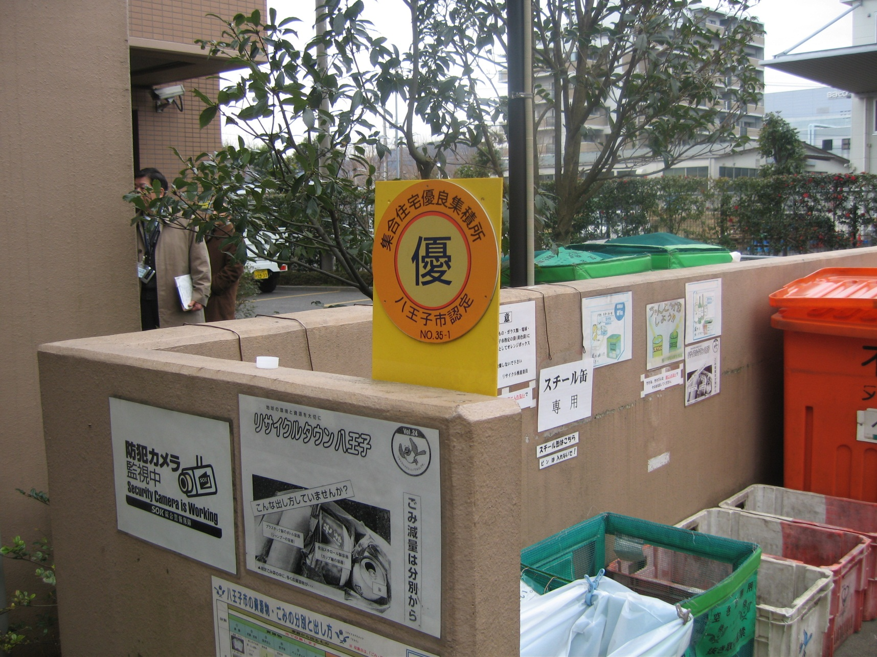
集合住宅優良排出認定制度（八王子市）

Slide 45
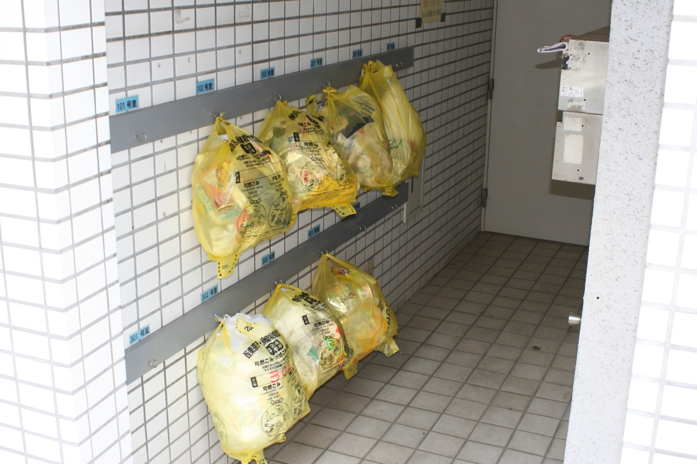
集合住宅フック式部屋別収集（西東京市）

Slide 46
課題② 情報流通の徹底
住民説明の重要性
■できれば、全庁態勢で臨む
住民説明会は徹底的に実施する
制度変更、 ごみの出し方、減らし方に関する情報
新たな有料化制度の「見える化」
当初、集合住宅集積所でチラシ配布などの工夫
■有料化の成否は「情報の不完全性」を克服できるかどうかにかかっている
Notes:
45
45

Slide 47
有料化で配慮すべき点（練馬区民意向調査）
ー強い市民の見える化意向ー
１位
２位
３位
４位
５位
６位
％

Slide 48
課題③ ごみ減量の受け皿整備
ごみ組成分析
資源化可能物の識別
減量可能性の把握
○資源ごみ回収（行政、集団、拠点等）の充実
回収品目、回収回数、回収場所数など
○既存品目回収頻度見直しと絡めた経費増抑制も
Notes:
47
47

Slide 49
課題④ 手数料収入の使途明確化
◇手数料収入の扱い
○ 特定財源化による使途明確化
・使途：手数料制度運用に要する経費（指定袋作製等）
資源化施設の整備、減量活動助成、啓発事業、
ステーションパトロールなどの経費に充当
○ 基金化による制度化
・町田市、小金井市、千葉市、福岡市など
◇住民への情報公開
わかりやすい形で公表することが重要
Notes:
48
48

Slide 50
手数料収入の運用方法
第４回全国調査（２０１２、山谷）

Slide 51
手数料収入を運用する基金制度
第４回全国調査（２０１２、山谷）

Slide 52
手数料収入の基金化
条例制定による基金化
・基金積み立て対象
手数料収益金＝手数料収入総額
－指定袋作製・流通等の諸経費
・手数料収益金の全部または一部を積み立て
・基金の主な使途
ごみ減量・リサイクルの推進
ごみ処理施設の整備
Notes:
51
51

Slide 53
基金の主な使途
第４回全国調査（２０１２、山谷）

Slide 54
手数料収入の施設整備積立金への充当
苫小牧市のケース
新たな分別の開始と市民の取組への支援の内訳
新たな収集・資源化構築の経費
90,081千円
家庭ごみ排出抑制・資源化経費
22,273千円
家庭ごみの分別向上に伴い増加する経費
8,383千円

Slide 55
課題⑤ 収集方式の見直し
戸別収集の導入
戸別収集の利点：
・排出者責任の明確化：分別の向上とごみ減量
・小規模集合住宅の不適正排出対策
・小規模事業所ごみの排出適正化策
戸別収集の問題点：収集コストの増大
コスト増対策：収集日数の削減、指導による事業系手数料の増収、収集職員の他部門からの異動、車付収集者減員、収集車進入困難路地での集積所維持等
Notes:
54
54

Slide 56
戸別収集作業の習熟効果
葉山町（直営収集）：２０１４年６月全町戸別収集
■平均終了時間 ■最終終了時刻
１週目 １６時４２分 ２１時００分
２週目 １６時２５分 ２０時００分
３週目 １６時１７分 １８時３０分
４週目 １６時１２分 １８時４５分
５週目 １６時０７分 １８時００分
６週目 １６時０３分 １８時００分
以後 横ばい １３週目１７時１５分（定時終了）

Slide 57
戸別収集切り替えによる経費増
■平均的には、委託収集で３０％程度経費が増加
（例）東村山市、調布市、府中市など
■資源物も戸別の対象とするかどうか、委託か直営か、狭小路地対策、車付要員数の変更、切り替え前の集積所平均利用世帯数、地勢的要因などにより、経費増加率はかなり大きく変化する
（例）多摩地域Ａ市：７７％増：車付要員２人→３人
東大和市：１８％増：狭小路地の集積所収集

Slide 58
課題⑥ 資源物の有料化
一部の有料化自治体で実施
狙い：資源物を含むごみ総量の減量化
使い捨て容器の発生抑制
収集処理費の負担適正化
１Ｌ＝２円といった高い料率を処分ごみについて設定する場合、資源物を有料化すると負担感が高くなり、市民の理解が得られにくくなる傾向が見られる
処分ごみと資源ごみ合わせて標準世帯の負担月額が５００円程度に収まるような手数料水準とする
資源物の手数料を処分ごみよりも低くすることで、分別のインセンティブを生み出す
Notes:
57

Slide 59
有料化市の資源物有料化実施状況
（２０１６年１２月現在）
家庭ごみ有料化市
４６０市（１００％）
資源物有料化市
１４５市（３１．５％）
プラスチック有料化市
９５市（２０．７％）
Notes:
58

Slide 60
⑦事業系ごみ処理手数料の適正化
事業系ごみ処理コストの「見える化」
■実際の処理コストに見合う処理手数料とすることが基本原則
■実際の処理コストと処理手数料の開差は税金負担
■低すぎる手数料水準は、事業系ごみの減量・資源化へのインセンティブを損なうので、家庭ごみ有料化を機に適正な手数料水準に見直す
■受益者負担比率を含め、合理的な手数料設定ルールを構築する

Slide 61
⑧法的理解の整理
■住民や自治体の間で、有料化と関連して法的な
疑義や混乱が生じている事柄についての整理
その１
地方自治体による有料化実施の法的根拠
その２
ごみ処理手数料に対する消費課税の解釈

Slide 62
自治体による有料化実施の法的根拠
有料化無効訴訟に対する司法判断で事実上決着
地方自治法２２７条 「普通地方公共団体は、当該普通地方公共団体の事務で特定の者のためにするものにつき、手数料を徴収することができる」
無効訴訟 有料化の無効を訴え、横浜地裁へ提訴して敗訴→東京高裁へ控訴するも敗訴、最高裁へ上告するも敗訴（藤沢市民）
主要論点 ごみ手数料は、「特定の者のためにする」役務について課せられていると言えるか
司法判断 有料指定袋により排出者の特定が可能

Slide 63
ごみ処理手数料に消費税はかかるか
課税とする自治体と、非課税とする自治体がある
課税とする自治体も納税していない
非課税ではなく、課税とされるが…実質非課税
■消費税法60条6項「国等の一般会計業務特例」
みなし規定：「課税標準額に対する消費税額から控 除することができる消費税額の合計額は、…当該課税標準額に対する消費税額と同額とみなす」
課税売上消費税額＝課税仕入れ消費税額

Slide 64
６．有料化はごみ減量の推進力
全国的にごみ排出量は減少傾向
Notes:
63

Slide 65

日本のごみ＝先進国中で、排出原単位は小さいが、リサイクル率は低い
＜最新のＯＥＣＤ環境統計より＞
■１人当たり年間ごみ排出量
・日本 ３５４ｋｇ
・韓国 ３５８
・ドイツ ６１４
・米国 ７２５
■リサイクル率
・ドイツ ６５％
・韓国 ５９
・米国 ３５
・日本 １９（日本の統計では２０）

Slide 66
３Ｒの推進力としての経済的手法
全国ごみ排出原単位縮小（1,185ｇ→958ｇ）の主因の１つ
2008~10年度の急落要因はリーマンショックによる経済低迷
経済的手法の活用
家庭ごみ有料化 レジ袋有料化
事業ごみ処理料見直し ｅｔｃ．
３Ｒ意識・行動の浸透

Slide 67
ごみ減量の推進力＝有料化の活用を
全国的なごみ量の減少 ３Ｒ意識の高まり
さらなる３Ｒの推進が必要 （推進力としての有料化）
■環境負荷の軽減 ■稀少な資源の有効利用
■最終処分場の延命化 ■施設老朽化への対応
■ごみ処理経費の削減
→有料化プログラムを活用した「ごみ戦略」の構築により、さらなる減量をめざす

